Slide 1


TOPIK 1: PENGENALAN KEPADA makroekonomi
Kandungan:
- Pengenalan Makroekonomi
- Definisi Makroekonomi
- Pembolehubah Makroekonomi
- Matlamat Makroekonomi
- Dasar Makroekonomi

Slide 2
Pengenalan kepada Ekonomi Makro
Kajian prestasi ekonomi negara dan global secara keseluruhan.
Makroekonomi fokus kepada ekonomi secara keseluruhan, iaitu mengkaji tingkah laku terhadap ekonomi agregat seperti pendapatan agregat, penggunaan, pelaburan dan Tingkat harga.

Slide 3
Definisi Makroekonomi
Satu bidang kajian ekonomi terhadap kegiatan dan interaksi antara pelaku-pelaku ekonomi secara agregat yang melibatkan pembolehubah ekonomi seperti guna tenaga, inflasi, imbangan pembayaran dan pendapatan negara.

Slide 4
PEMBOLEHUBAH MAKROEKONOMI
Data-data statistik mengenai kegiatan ekonomi yang diguna sebagai alat pengukur prestasi ekonomi dan kecekapan ekonomi sesebuah negara.
1. Guna tenaga dan pengangguran
2. Tingkat harga umum dan Inflasi
3. Imbangan pembayaran
4. Pendapatan Negara dan pertumbuhan ekonomi

Slide 5
1. GUNA TENAGA DAN PENGANGGURAN
Tenaga buruh
Guna tenaga
Pengangguran
Kadar pengangguran

Slide 6
TENAGA BURUH
Tenaga buruh ialah jumlah penduduk yg berumur antara 15 hingga 64 tahun yang bekerja atau sedang mencari pekerjaan tetapi tidak termasuk suri rumah, pelajar,pesara serta penganggur sukarela

Slide 7
GUNA TENAGA
Guna Tenaga ialah jumlah tenaga buruh yg digunakan oleh pelbagai sektor ekonomi utk menghasilkan barang dan perkhidmatan dalam sesebuah negara.

Slide 8
PENGANGGURAN
Pengangguran ialah jumlah tenaga buruh yg tidak digunakan oleh pelbagai sektor ekonomi utk menghasilkan barang dan perkhidmatan dalam sesebuah negara.

Slide 9
KADAR PENGGANGURAN
Kadar pengangguran ialah nisbah antara jum pengangguran dengan jum tenaga buruh pada satu masa tertentu.
Kadar pengangguran = Jum Pengangguran x 100%
Jum. Tenaga Buruh
Kadar guna tenaga = Jum guna tenaga x 100%
Jum tenaga buruh

Slide 10
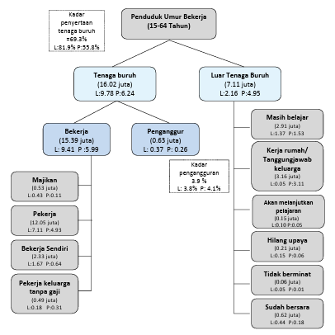
Sumber: Statistik Pekerjaan dan Perburuhan Siri 37 Bil.3/2023

Slide 11
TINGKAT HARGA UMUM DAN INFLASI
Kenaikkan tingkat harga umum secara berterusan dan tidak terbatas.
Kadar inflasi mengukur peratus kenaikkan tingkat harga umum sesuatu tahun berbanding tahun sebelumnya
Kadar inflasi = IHP thn sms – IHP thn sblm x 100%
IHP thn sblm

Slide 12
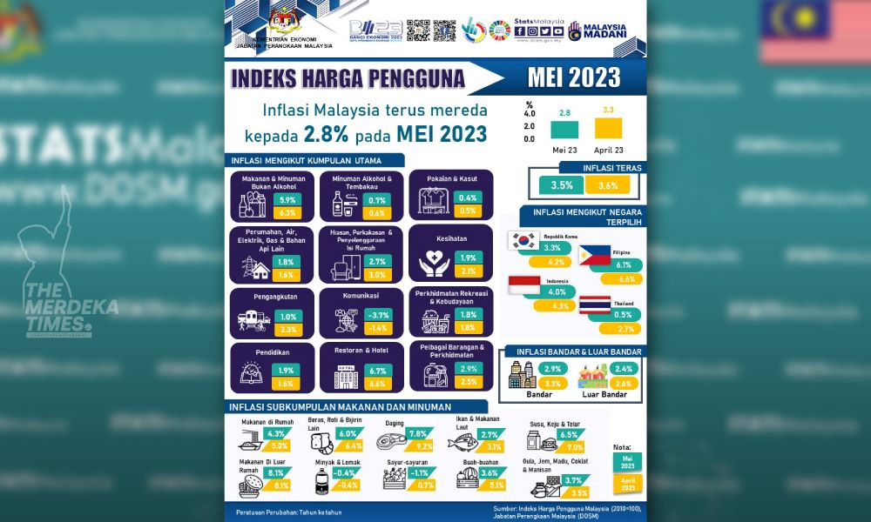

Slide 13
IMBANGAN PEMBAYARAN
Satu penyata kewangan yang menunjukkan nilai urus niaga dan aliran wang yang dilakukan antara sebuah negara degan negara lain dalam tempoh satu tahun
Imbangan pembayaran lebihan, aliran wang masuk dari luar negara melebihi aliran wang keluar ke luar negara.
Imbangan pembayaran terimbang, aliran wang masuk dari luar negara sama dengan aliran wang keluar ke luar Negara
Imbangan pembayaran kurangan (defisit), aliran wang masuk dari luar negara kurang daripada aliran wang keluar ke luar negara.

Slide 14
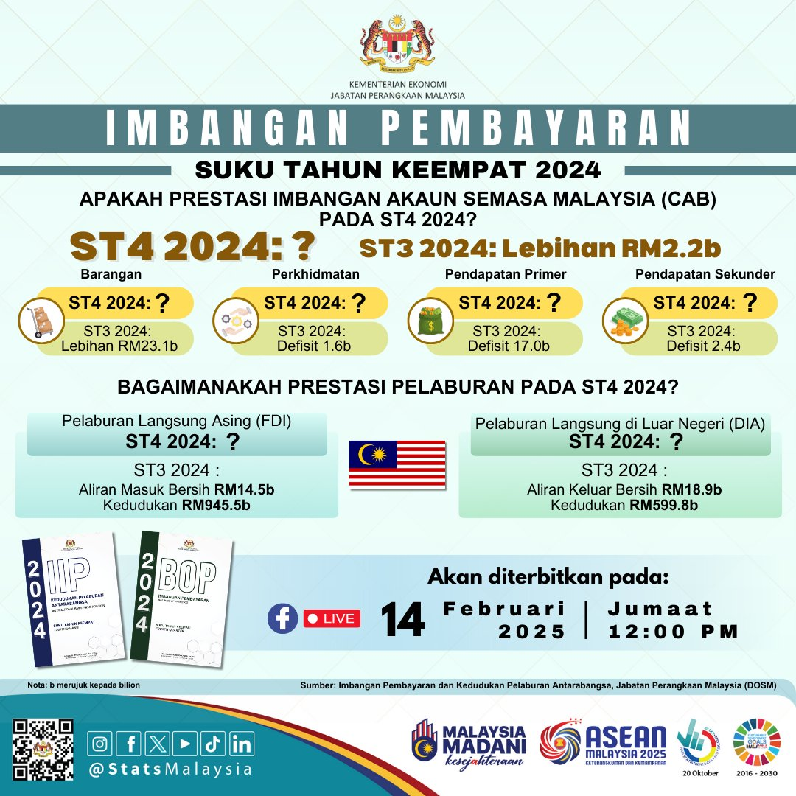

Slide 15
PENDAPATAN NEGARA DAN PERTUBUHAN EKONOMI
Jumlah nilai barang akhir dan perkhidmatan yang dikeluarkan oleh sesebuah negara dalam tempoh masa setahun.
Perkembangan aktiviti ekonomi yang menyebabkan peningkatan pengeluaran barang dan perkhidmatan serta kebajikan masyarakat.
Kadar pertumbuhan ekonomi (KPE) mengukur peratus pertumbuhan ekonomi sesuatu tahun berbanding tahun sebelumnya
KPE = KNK sms – KNK sblm x 100%
KNK sblm

Slide 16
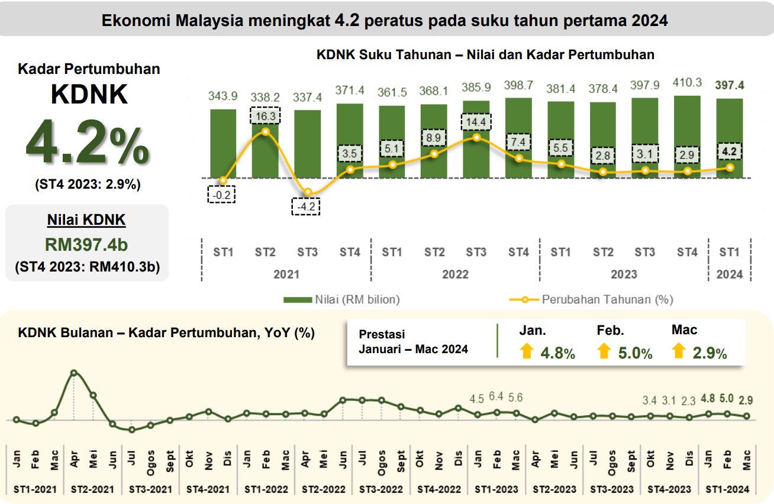

Slide 17
PENDAPATAN NEGARA / KELUARAN NEGARA (KNK)
1. KNK harga semasa/ harga pasaran/ norminal
2. KNK harga tetap / benar
3. KNK potensi
4. KNK sebenar

Slide 18
I. KNK HARGA SEMASA/ HARGA PASARAN/ NORMINAL
Jumlah nilai barang akhir dan perkhidmatan yang dihitung mengikut harga pasaran/semasa pada tahun berkenaan.
KNK semasa = IHP thn semasa x KNK benar
IHP thn asas

Slide 19
II. KNK HARGA TETAP / BENAR
Jumlah nilai barang akhir dan perkhidmatan yang dihitung mengikut harga tetap pada tahun asas.
KNK benar = IHP thn asas x KNK norminal
IHP thn semasa

Slide 20
iii. KNK potensi
Jumlah barang akhir dan perkhidmatan yang sepatutnya dikeluarkan oleh sesebuah negara apabila menggunakan sepenuhnya faktor-faktor pengeluaran.

Slide 21
iv. KNK sebenar
Jumlah nilai barang akhir dan perkhidmatan yang sebenar dikeluarkan oleh sesebuah negara dalam tempoh masa satu tahun.
Perbezaan antara KNK potensi dengan KNK sebenar dikenali sebagai Jurang KNK
Jurang KNK = KNK potensi – KNK sebenar
I. KNK potensi > KNK sebenar menyebabkan masalah deflasi (pengangguran)
II. KNK potensi < KNK sebenar menyebabkan masalah inflasi
III. KNK potensi = KNK sebenar , Ekonomi mencapai GTP

Slide 22
MATLAMAT MAKROEKONOMI
1. Mencapai guna tenaga penuh(GTP)
2. Mencapai kestabilan tingkat harga umum
3. Memperbaiki imbangan pembayaran
4. Meningkatkan pertumbuhan ekonomi

Slide 23
MENCAPAI GUNA TENAGA PENUH (GTP)
GTP merujuk kepada kadar pengangguran kurang atau sama degan 4%.
Semua faktor2 pengeluaran digunakan sepenuh.(tidak berlaku pembaziran sumber)
Kepentingan:
1. Mengelak berlaku pembaziran sumber ekonomi
2. Meningkatkan Keluaran negara dan kebajikan masyarakat
3. Pengangguran yang serius menyebabkan ketidakstabilan politik dan sosial.

Slide 24
MENCAPAI KESTABILA TINGKAT HARGA UMUM.
Kestabilan tingkat harga umum bermakna tingkat harga umum dalam ekonomi secara purata mengalami perubahan yang minimum.
Kepentingan:
1. Kenaikan harga umum yg tidak terkawal menyebabkan masalah inflasi
2. Kejatuhan harga berterusan menyebabkan masalah deflasi
3. Tingkat kebajikan masyarakat merosot
4. Menyebabkan eksport negara merosot (harga barang negara relatif lebih mahal)

Slide 25
MEMPERBAIKI IMBANGAN PEMBAYARAN
Membaiki imbangan pembayaran defisit atau menambah baik imbangan pembayaran lebihan bagi mengukuhkan kewangan negara dan menggalakkan pertumbuhan negara.
Kepentingan :
1. Meningkatkan rizab antarabangsa
2. Mengelakkan kemerosotan nilai ringgit berbanding mata wang asing
3. Mengurangkan aliran wang keluar
4. Mengurangkan beban hutang luar negara

Slide 26
MENINGKATKAN PERTUMBUHAN EKONOMI
Merujuk kepada perkembangan kegiatan ekonomi menyebabkan berlaku pertambahan dalam keluaran negara.
Kepentingan :
1. Meningkatkan pendapatan dan pendapatan perkapita negara
2. Meningkatkan kebajikan masyarakat
3. Mewujudkan lebih banyak peluang pekerja bagi menampung peningkatan Tenaga buruh.
4. Mengurangkan kadar kemiskinan

Slide 27
DASAR MAKROEKONOMI
Dasar sebelah permintaan
Dasar sebelah penawaran

Slide 28
DASAR sEBELAH PERMINTAAN
· Merujuk kepada dasar kerajaan dan bank pusat untuk mempengaruhi permintaan agregat (AD) dalam ekonomi.
· Terdiri daripada :
1. Dasar Fiskal (Dasar Belanjawan)
2. Dasar Kewangan
3. Kawalan Langsung

Slide 29
i. Dasar fiskal
· Langkah-langkah kerajaan mengubah perbelanjaan kerajaan (∆G) dan cukai (∆T) untuk mempengaruhi perbelanjaan agregat (AE) dalam ekonomi.
· Dasar fiskal mengembang iaitu menambahkan G dan mengurangkan cukai T untuk mengatasi masalah deflasi
· Dasar fiskal menguncup iaitu mengurangkan G dan menambahkan T untuk mengatasi masalah inflasi.

Slide 30
ii. Dasar kewangan
· Langkah-langkah kerajaan melalui bank pusat mengubah bekalan wang (∆Ms) dan kadar bunga (∆r) untuk mempengaruhi perbelanjaan agregat (AE) dalam ekonomi.
· Dasar kewangan mengembang iaitu menambahkan Ms dan mengurangkan r untuk mengatasi masalah deflasi
· Dasar kewangan menguncup iaitu mengurangkan Ms dan menaikkan r untuk mengatasi masalah inflasi.

Slide 31
iii. Dasar kawalan langsung
Kawalan kerajaan terhadap kegiatan ekonomi melalui undang-undang dan peraturan seperti penetapan dasar harga minimum, harga maksimum, dasar pendapatan, dasar upah dan tarif import

Slide 32
DASAR SEBELAH PENAWARAN
· Merujuk kepada dasar kerajaan untuk mempengaruhi penawaran agregat (AS) dalam ekonomi.
· Terdiri daripada :
1. Mengubah cukai pendapatan firma
2. Mengubah cukai faktor yang diimport
3. Galakan fiskal @ intensif pelaburan
4. Galakkan untuk menjalankan penyelidikan dan pembangunan

Slide 33
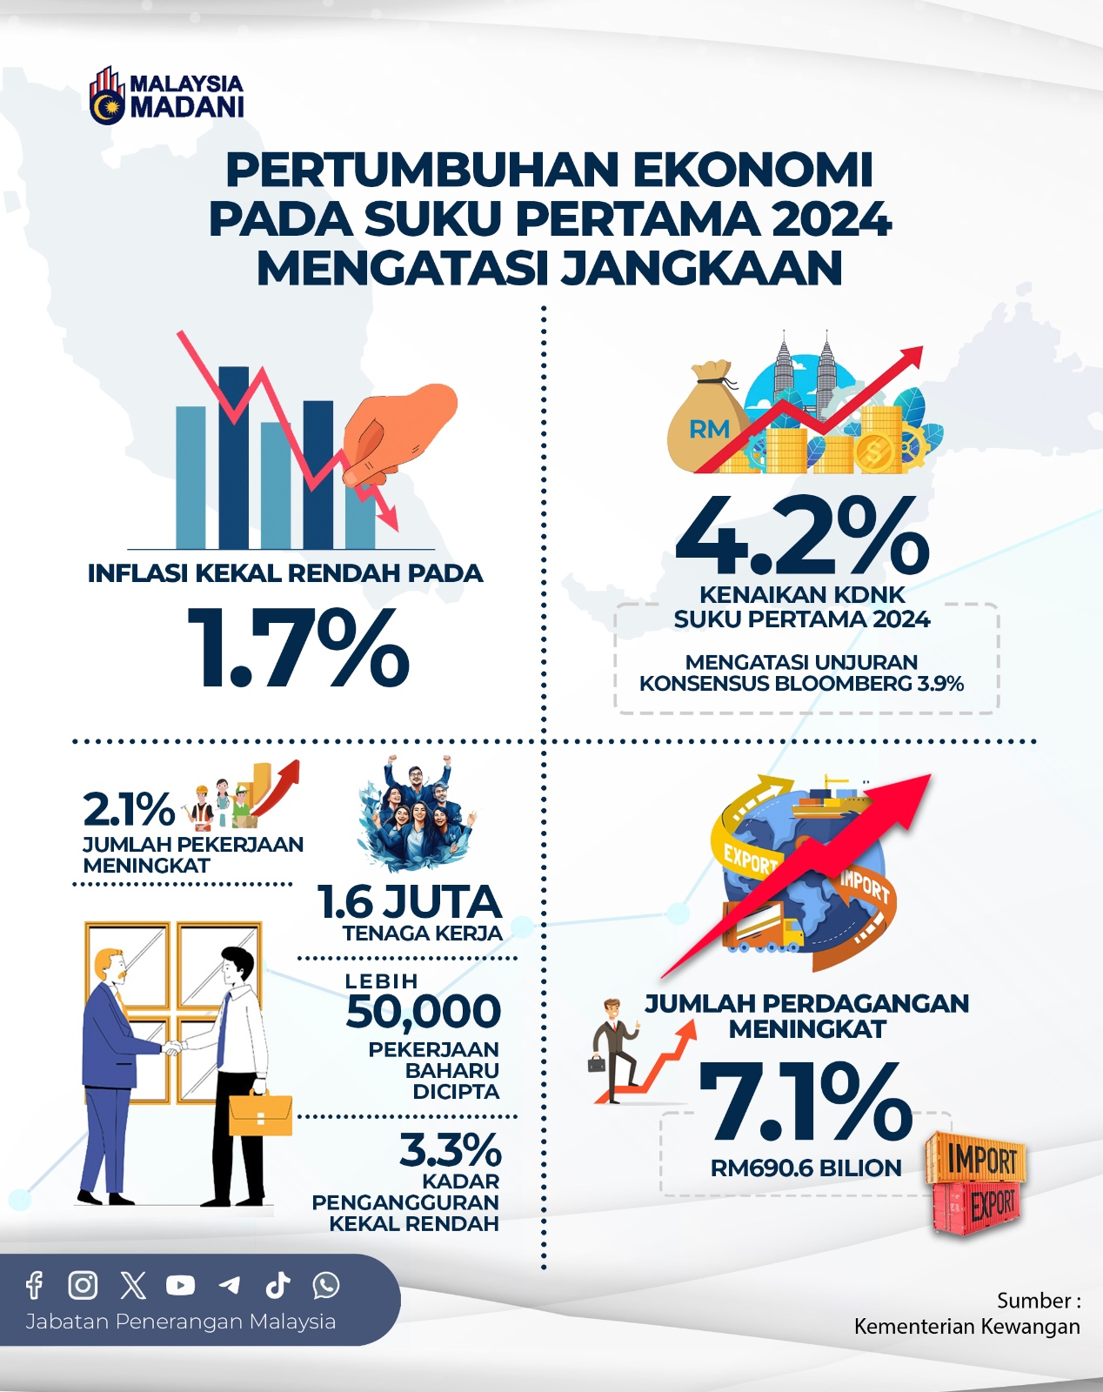

Slide 34
Tugasan 1
Soalan esei
Berdasarkan poster Pertumbuhan Ekonomi Pada suku pertama 2024. Bincangkan Keadaan ekonomi Di Malaysia.
Arahan:
Esei pendek perlu disediakan dalam dua (2) muka surat mengguna
Microsoft Word dengan format seperti berikut:
Font : Arial
Size : 12
Line Spacing : 1.15
Allignment : Justify
Muka Surat : Dinyatakan pada setiap helaian
Masukkan sumber rujukan sekurang-kurang 3 rujukan

Slide 35
TAMAT
Terima kasih!

